Slide 1
HABİP EDİP TÖREHAN
MESLEKİ VE TEKNİK
ANADOLU LİSESİ
ESKİŞEHİR
2020

Slide 2
ÇOCUK GELİŞİMİ
VE EĞİTİMİ ALANI

Slide 3
BİR ÇOCUK GELİŞİR,
DÜNYA DEĞİŞİR

Slide 4
0-18 yaşlar arasındaki
Normal gelişim gösteren, Engeli olan, korunmaya muhtaç olan , çalışan, mülteci olan , suçlu çocuklar ve hastanede yatan çocukların
değerlendirebilen; destekleme konusunda çocuğa, aileye, eğitimciye ve topluma hizmet sunan çocuk gelişimi uzmanı yetiştirmektir…
motor,
özbakım becerilerini
zihinsel,
sosyal,
dil,
duygusal gelişimlerini

Slide 5
Erken çocukluk yılları (okul öncesi eğitim) çocuğun gelişiminin en hızlı olduğu dönemdir. Kadının çalışma hayatına atılması ve okul öncesi eğitimin öneminin giderek daha da anlaşılması nedeniyle alan hızla gelişmiş, bu da okul öncesi eğitim kurumlarına olan talebi arttırmıştır.

Slide 6
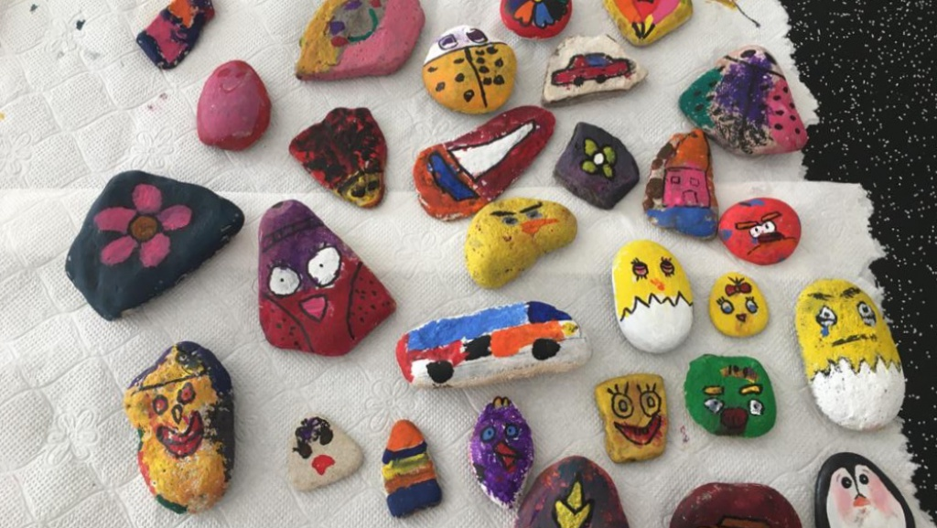
Bu kurumlarda görev alacak nitelikli ve iyi yetişmiş eleman ihtiyacı da gün geçtikçe önem kazanmaktadır. Alan Programının Eğitim Süresi, 9. Sınıftan sonra 3 Öğretim Yılı ile, Toplam 4 Yıldır

Slide 7
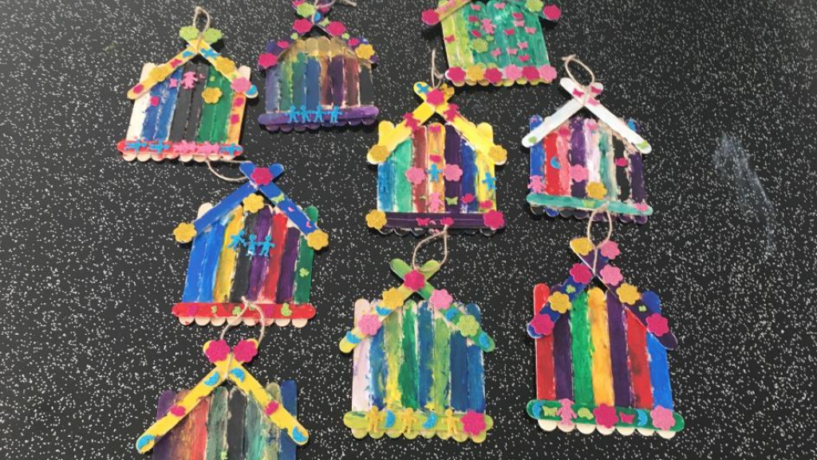
GİRİŞ KOŞULLARI
İlköğretimden mezun olduktan sonra; istediğiniz liseyi tercih edebilmeniz için "mahallindeki lise türlerinden tercih ekranınızda evinize en yakın 9 tane okul seçeneği sunulacak « yapacağınız 5 tercih içinde okulumuza ilk tercihinizde yer vermeniz yeterli olacaktır.
9. sınıftan sonra alan tercih formunda alanı tercih etmek ve belirlenen kontenjan içerisine girme hakkı kazanabilmek.

Slide 8
ÇOCUK GELİŞİMİ ALANI MESLEK DERSLERİ
10. SINIF
Çocuk gelişimi 5 saat
Çocuk ruh sağlığı 2 saat
Anne çocuk sağlığı 3 saat
Dramatik etkinlikler 2 saat
Erken çocukluk ve özel eğitimde kurumlar 2 saat
11. SINIF
Erken çocuklukta program 10 saat
Oyun ve oyuncak yapımı 6 saat
Yetersizlik türleri ve kaynaştırma 6 saat
12.SINIF
İletişim 2 saat
Erken çocuklukta özbakım 2saat

Slide 9
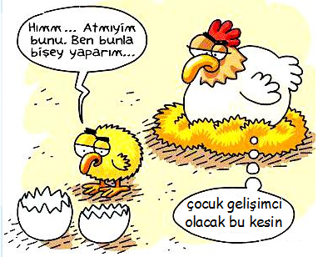
10. Sınıfta derslerin çoğu teorik işlenmektedir.
11. Sınıfta dersler daha çok uygulamaya yönelik işlenmektedir.
12. Sınıfta beceri eğitimi dersi için STAJ a gidilmektedir
Çocuk gelişimi etkinliklerinde
fikir üretmek; bir ürün oluşturmak önem taşımaktadır.
Ve bunun için genellikle artık materyaller
kullanılmaktadır.

Slide 10
ÇOCUK GELİŞİMİ EĞİTİMİ ALDIĞIMDA NELER YAPABİLİRİM?
Hem normal gelişim gösteren hem de özel gereksinimli çocukların bilişsel gelişim, dil gelişimi, motor gelişim ve sosyal-duygusal gelişim özeliklerini bilir, değerlendirir ve çocuklara bu gelişim özeliklerine göre eğitim verebilirim.

Slide 11
AİLELERE :
Anne-çocuk sağlığı,
Anne-çocuk beslenmesi,
Çocuk ruh sağlığı,
Çocukları tanıma teknikleri ,
Çocuk hakları ,
Özel eğitim,
İlkyardım
gibi konularda rehberlik
edebilir,
okul öncesi eğitimde
aile katılımını
sağlayabilirim.

Slide 12
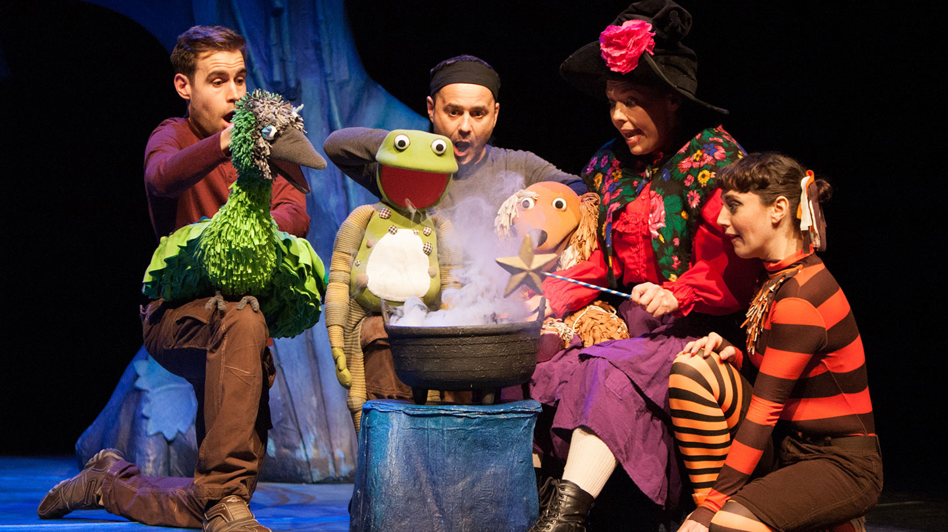
Çalıştığım kurumlarda oyun, drama, görsel sanat, müzik ve bilgisayar etkinlikleri planlayıp uygulayabilirim.

Slide 13
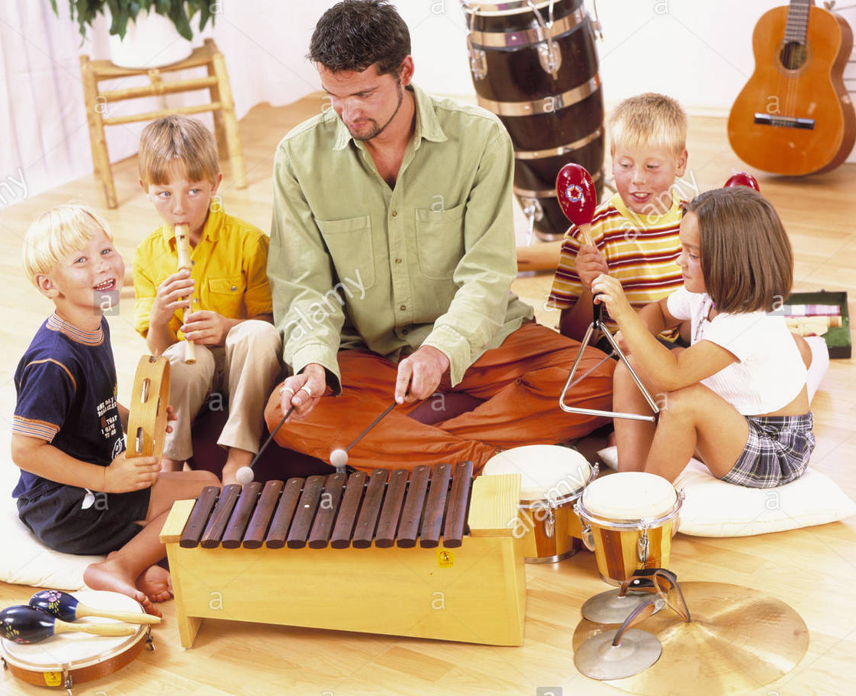
Çalıştığım kurumlarda eğitim gereksinimleri doğrultusunda araç-gereç geliştirip kullanabilirim.

Slide 14
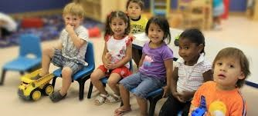
Çalıştığım kurumlarda yıllık planı takip edebilir, günlük plan hazırlayıp uygulayabilir ve bu planlara uygun etkinlikler düzenleyebilirim.
özel eğitime muhtaç çocukların gelişimlerine ve uyumlarına yardımcı olabilirim
Kişisel ve mesleki yeterliliklerimi geliştirebilirim.

Slide 15
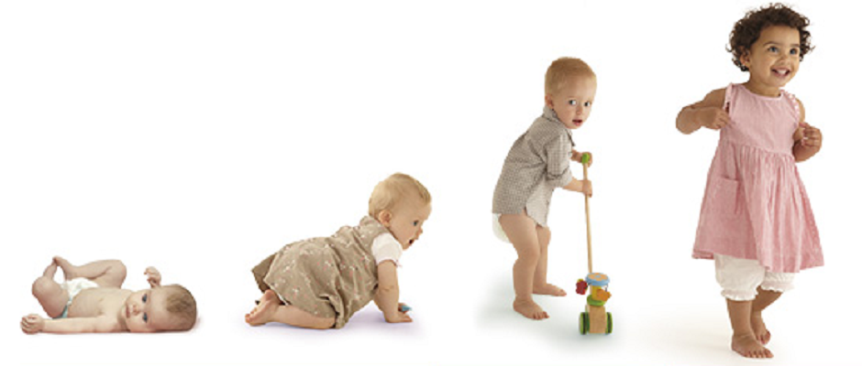
ÇOCUK GELİŞİMCİLERİN DANIŞMANLIK ALANLARI:
Bebeğinizin/çocuğunuzun gelişim durumunu değerlendirme
Çocuğunuzun zihinsel, fiziksel, sosyal-duygusal ve konuşma becerilerinin yaşına uygun olup olmadığı konusu

Slide 16
Yemek yememe, uyku, oyun ve oyuncak seçimi konuları
Televizyon, kitap, bilgisayar vb. konuların çocuklar üzerindeki etkisi ve çocuklara olumlu ya da olumsuz katkıları
Çocuklardaki çeşitli davranış sorunlarının çözümü ve davranışların yapılanması (yalan söyleme, saldırganlık, mastürbasyon, alt ıslatma,dışkı kaçırma, dikkat eksikliği, madde bağımlılığı, inatlaşma, öfke kontrolü, mutizm, uyku problemi, parmak emme, beslenme bozukluğu )

Slide 17
Çocukları etkileyen olumsuz durumlar ve çözümler (kuşak çatışması, ihmal istismar, okul fobisi
Kardeşler arası ilişkileri düzenleme
Aile içi değişikliklerde çocuğa nasıl yaklaşılacağı (boşanma, tek ebeveyn, ölüm, regresyon vb.)
Anne-baba tutumları
Anne-baba eğitimi ve aile danışmanlığı
Televizyondaki çocuk kanallarında, çocuk tiyatrolarında, çocuk yayınevlerinde, oyuncak üretimi konusunda
Engelli çocuk aileleri için özel eğitim desteği

Slide 18
ÇOCUK GELİŞİMCİDE ARANAN ÖZELLIKLER
İş ahlakına sahip,
Türkçeyi iyi konuşan, dil bilgisi kurallarını bilen
Hoşgörülü ve sabırlı kimseler olmaları gerekir.
Pratik bir şekilde problemleri çözebilen,
El ve parmaklarını ustalıkla kullanabilen,
Görgü kurallarını bilen ve uygulayan,
Fiziksel- ruhsal yönden sağlıklı olan,
Yaratıcı, araştırıcı ve gelişime açık,
İletişim becerilerine sahip,
Ekip çalışmasına uygun,
Planlı,
Organizasyon yapabilen,

Slide 19
MEZUN OLDUKTAN SONRA NERELERDE ÇALIŞABİLİRİM?
Milli Eğitim Bakanlığı’na bağlı özel ve resmi okulların okul öncesi eğitim merkezlerinde ve yüksek öğrenim mezunu olduktan sonra mesleki teknik liselerde,
Anasınıflarında,
Çocuk yuvaları ve kreşlerde çalışabilirim,

Slide 20
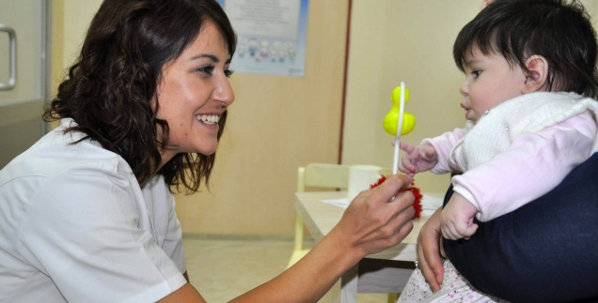
Meslek lisesi mezun diplomamla(iş yeri açma belgesi ile) kreş ve anaokulu açabilirim,
Çocuk sağlığı merkezlerinde,
Hastanelerin çocuk servislerinde, çocuk kliniklerinin oyun odalarında,
Özel eğitim ve rehabilitasyon merkezlerinde çalışabilirim.
Aile ve Sosyal Politikalar Bakanlığına bağlı kurum ve kuruluşlarda çalışabilirim

Slide 21
ÇOCUK GELİŞİMİ ALANI KARİYER OLANAKLARI
Meslek Liselerinin "Çocuk Gelişimi ve Eğitimi" alanından mezun olanlar, ÖSYM tarafından yapılan Yükseköğretim Kurumları Sınavlarını girerek başarılı oldukları takdirde kendi alanlarında ön lisans programlarını tercih edebilmektedirler..

Slide 22
LİSANS PROGRAMLARINDAN;
Okul Öncesi Öğretmenliği
Okul Öncesi Öğretmenliği (Açık Öğretim)
Çocuk Gelişimi ve Eğitimi
Görme Engelliler Öğretmenliği
İşitme Engelliler Öğretmenliği
Zihinsel Engelliler Öğretmenliği
Üstün Zekalılar Öğretmenliği
Sosyal Hizmetler Yüksek Okulu
Psikolojik danışmanlık ve rehberlik

Slide 23
Lisans programını tamamlayan bireyler isterlerse üniversitede kalarak akademik kariyer de yapabilirler.
İsteyen eğitimlerine yüksek lisans düzeyinde de devam edebilirler.

Slide 24
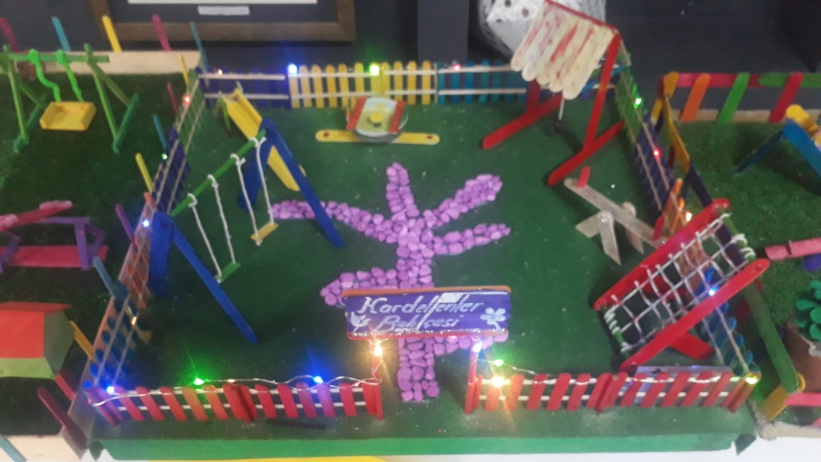
OKULUMUZ VE ETKİNLİKLERİMİZDEN
GÖRÜNTÜLER

Slide 25
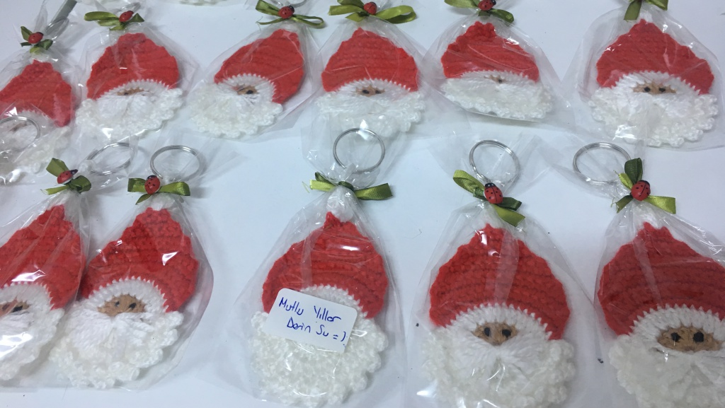

Slide 26
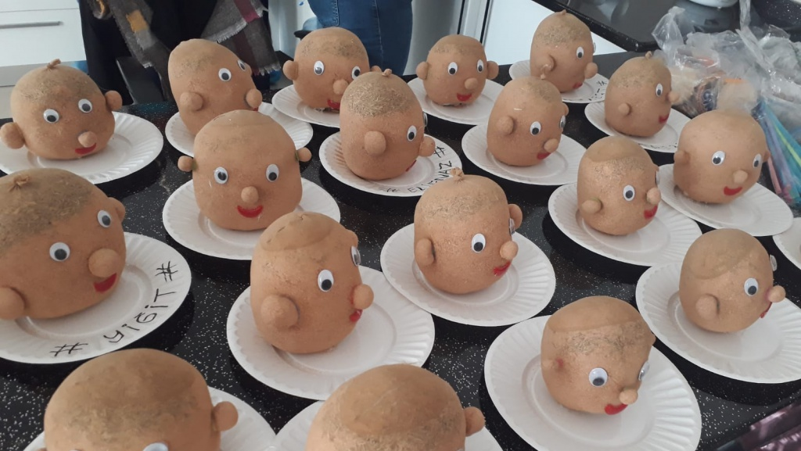

Slide 27
